Slide 1

TECNOLOGIAS LIMPIAS EN LOS PROCESOS INDUSTRIALES
Mgt. Ing. Guisell Aedo Vega Centeno

Slide 2

La Tierra se formó hace 4.500.000.000 de años.
Los primeros rasgos de vida aparecieron hace aproximadamente 2.000.000.000 de años.
El Homo erectus ya habitaba la Tierra hace más de 2.000.000 de años.
Existe evidencia de entierros funerarios que tuvieron lugar hace 50.000 años.
Los registros escritos más antiguos datan de hace menos de 4.000 años.

Slide 3
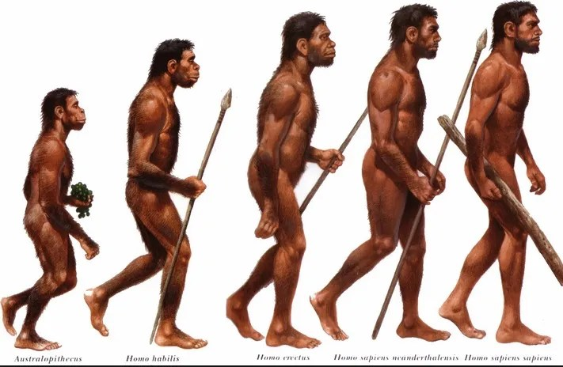

Slide 4
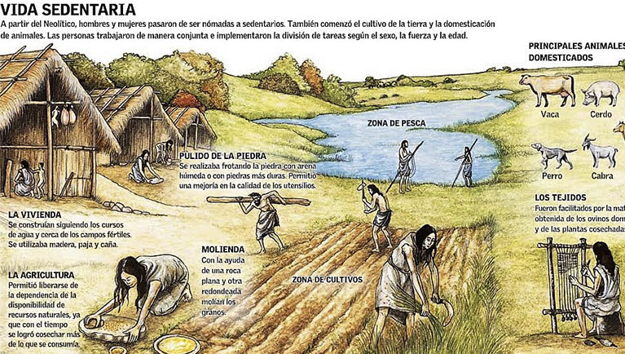
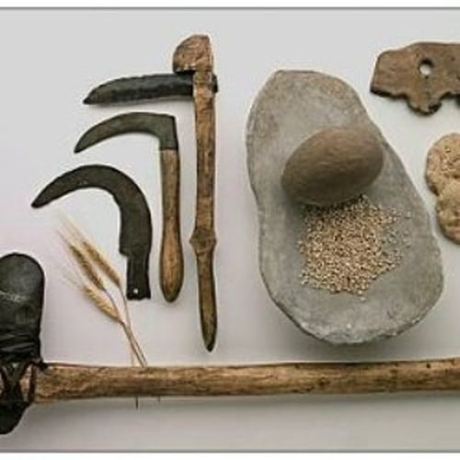

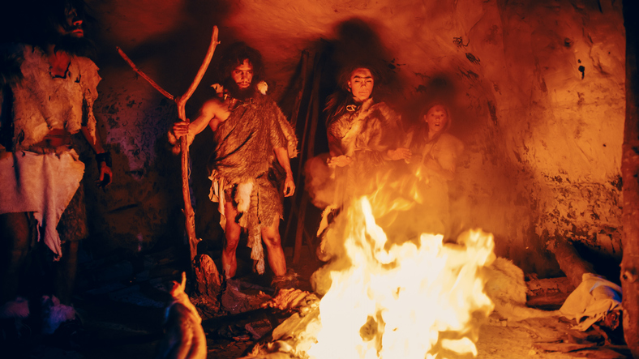
Identificación de ciclos climáticos

Slide 5
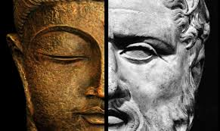
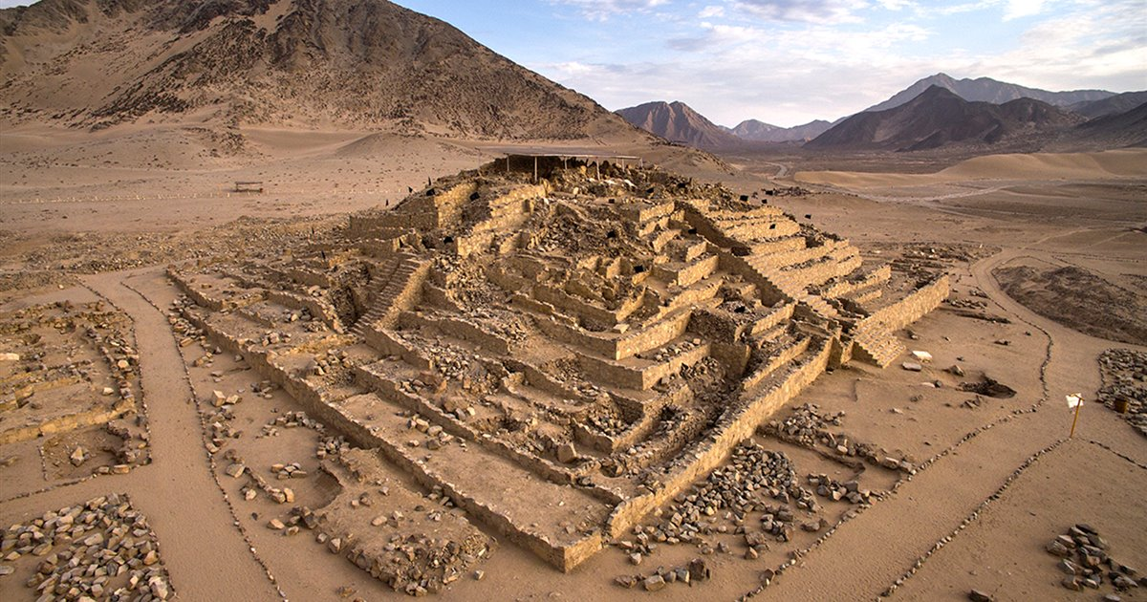

En menos de dos siglos modificó la faz de la Humanidad
Irrigación
Fermentación
Preservación de alimentos
Metalurgia, alfarería
Obras civiles
Transporte
Notes:
la acumulación de avances en el conocimiento, los contactos crecientes entre las sociedades de Oriente y Occidente, la ruptura de los marcos restrictivos al libre pensamiento, entre otros factores, generaron un caldo de cultivo que daría origen a un cambio tan radical y acelerado, que en menos de dos siglos modificó la faz de la Humanidad.

Slide 6
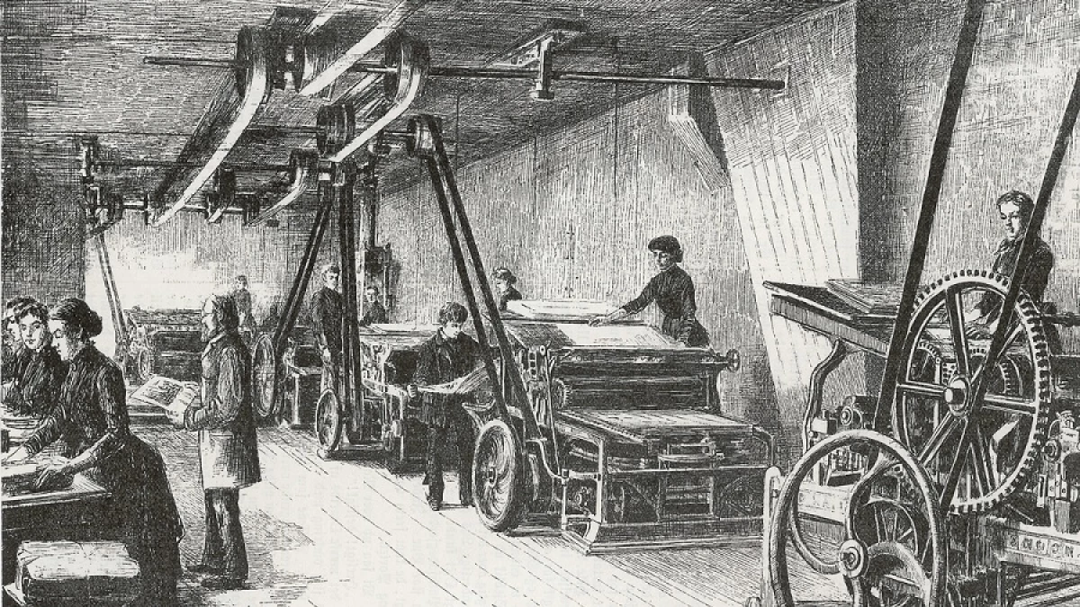
Los principales hitos tecnológicos
La Revolución Industrial nace formalmente con la aplicación industrial del motor a vapor en la segunda mitad del siglo XVIII.
El descubrimiento del motor a vapor cambia radicalmente la capacidad para generar energía mecánica.
Significó una demanda acelerada de combustible, carbón y leña principalmente.
La pujante industria textil europea, haciendo uso de los motores a vapor, fue uno de los sectores que dinamizó el desarrollo en otras áreas. La demanda de algodón, carbón, madera, minerales, tinturas, lubricantes y otros insumos, se incrementó exponencialmente.

Slide 7
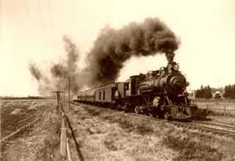
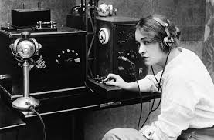
En la agricultura: La introducción de fertilizantes y sistemas de bombeo hidráulico de mayor potencia, incremento la productividad para satisfacer la demanda.
En el transporte y comunicación: El ferrocarril generó fuerte incremento de la producción siderúrgica a gran escala y la demanda por minerales de hierro, caliza, madera y carbón.

Slide 8
Modo de producción basado en la competencia, que exigía innovaciones tecnológicas.

Slide 9
Los grandes avances científicos que comenzaron a cristalizar durante el siglo XIX, dando lugar a las aplicaciones del motor de combustión interna y a la electricidad.
A comienzos del siglo XX, la industria automotriz se establece como la industria de punta, con un gran efecto dinamizador sobre el sector combustibles, siderúrgico y químico.
La industria del petróleo y la de caucho empiezan a desarrollarse.
A fines del siglo XIX, la industria eléctrica estaba establecida, acelerando el desarrollo de la industria del cobre, como conductor eléctrico así como la producción de materiales aislantes, primero de origen natural posteriormente, de origen sintético.

Slide 10
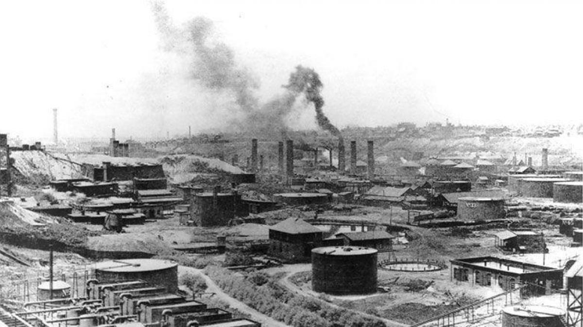
Durante las primeras décadas del siglo XX, se consolida la industria química orgánica. El petróleo trae consigo una amplia disponibilidad de compuestos, que sirven de base para la síntesis de nuevos materiales, culminando en la producción de polímeros sintéticos: nace así la industria del plástico.

Slide 11
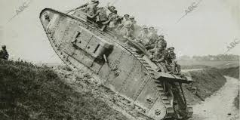
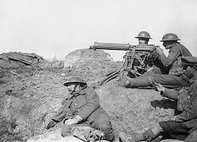
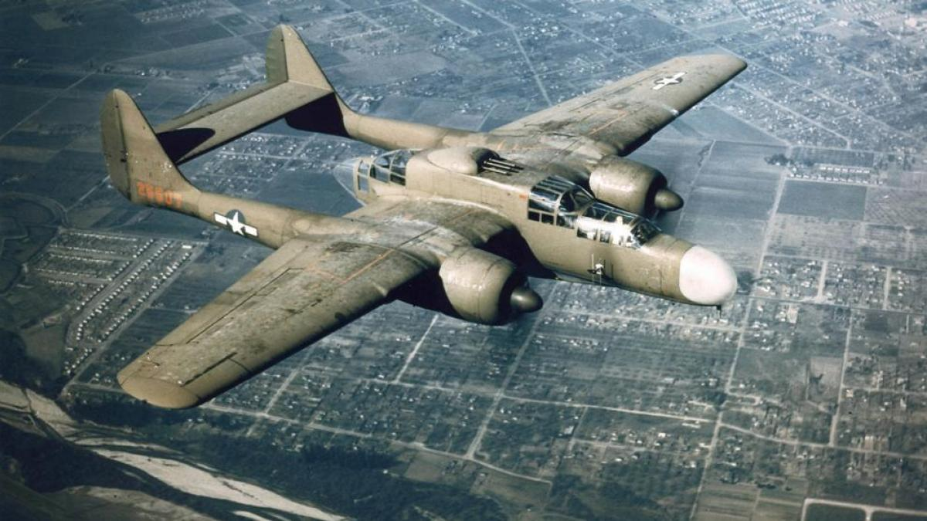
En el siglo XX han sido motivados por los requerimientos militares de las grandes potencias.

Slide 12
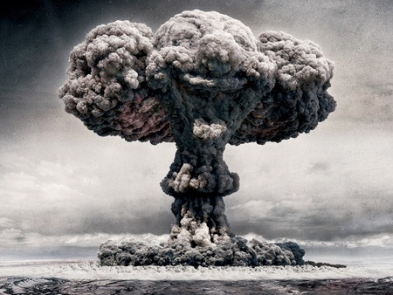
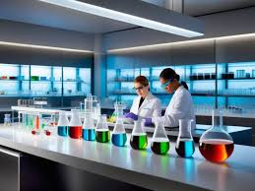
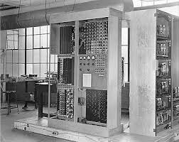
El esfuerzo científico-tecnológico se orientó totalmente hacia las aplicaciones militares, logrando en menos de 6 años innovaciones que tendrían repercusiones por el resto del siglo XX. A fines de 1945, había tenido su nacimiento oficial la Era Atómica, la Era del Petróleo, la Era de la Química, la Era de la Electrónica, la Era de la Computación…

Slide 13
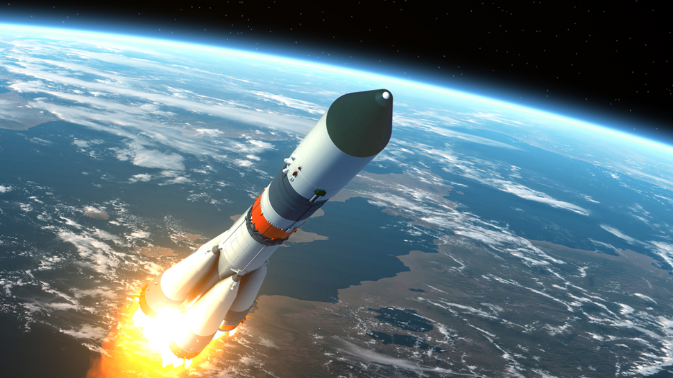

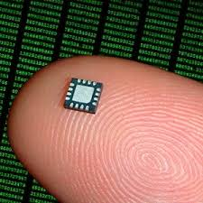


SIGLO XXI
Vuelos espaciales.
Microcircuitos integrados.
Ingeniería genética
Revolución informática y de las comunicaciones,
Globalización
Consumismo

Slide 14
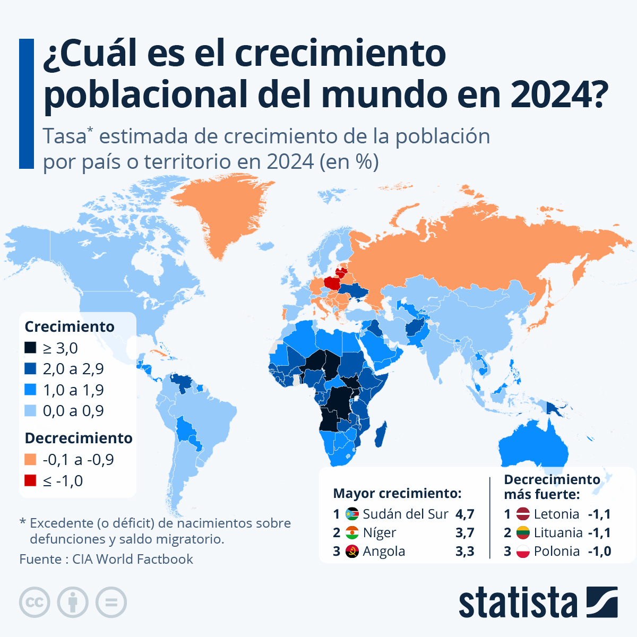
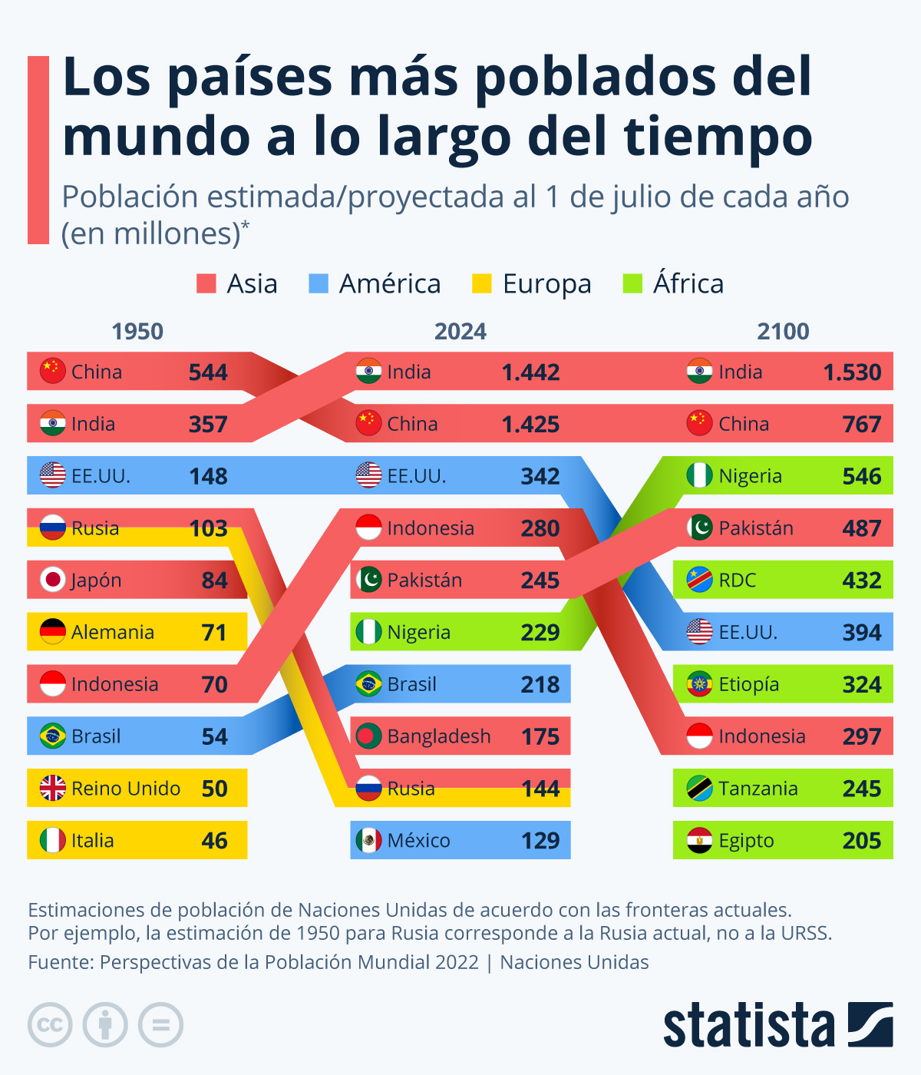

Slide 15



Slide 16
ASPECTOS AMBIENTALES DE LA INDUSTRIA DE PROCESOS
Desarrollo de la actividad productiva
Recursos materiales y energéticos
Procesos industriales
Identificar aspectos ambientales
Alternativas para mitigar el impacto ambietal

Slide 17

Economía basada en el consumo, consumo que genera competencia, competencia que exige innovaciones tecnológicas.

